Slide 1


PROJETO DE BIOINFORMÁTICA
Downstream Analysis of Gut Microbiome Responses to Mangaba Tea Supplementation
Diana Oliveira
Orientadoras: Andreia Salvador · Clarisse Nobre
Universidade do Minho
Junho de 2026

Slide 2


CONTEXTO
Microbiota intestinal e o papel da dieta
Ecossistema microbiano complexo, central na digestão, imunidade e homeostase intestinal
A disbiose associa-se a doença inflamatória intestinal, obesidade e diabetes tipo 2
A composição é fortemente influenciada pela dieta, particularmente por fibras e compostos bioativos vegetais (polifenóis)
A fermentação microbiana origina ácidos gordos de cadeia curta (SCFAs)
~1 800
géneros bacterianos
no intestino humano
15 000 – 36 000
espécies estimadas
diversidade taxonómica extraordinária
2

Slide 3


CONTEXTO
Hancornia speciosa (mangaba)
Fruto tropical nativo do Brasil, do bioma Cerrado
Rica em compostos bioativos: polifenóis, carotenoides e triterpenos
Propriedades antioxidantes, anti-inflamatórias e antidiabéticas descritas
Efeito sobre a microbiota intestinal ainda pouco explorado
Polifenóis principais
Rutina
flavonoide
Ácido clorogénico
ácido fenólico
Compostos com bioatividade descrita e potencial efeito prebiótico-like sobre a microbiota intestinal.
3

Slide 4


TRABALHO EXPERIMENTAL
Desenho experimental — fermentação in vitro
5
24 h
30
16S rRNA
DADORES
INCUBAÇÃO
AMOSTRAS
REGIÃO V4
réplicas biológicas
anaeróbia
5 × 6 condições
Illumina paired-end
Inoculum
NC
FrutaloseOFP
FrutafitIQ
MangabaPulp
MangabaExt
0 h — microbiota inicial
controlo negativo
oligofructose
inulina
polpa de mangaba
extrato de mangaba
Caracterização da mangaba Extrato aquoso: 111,23 µg eq. ácido clorogénico/mL (Folin-Ciocalteu); ácido clorogénico e rutina por CLAE-DAD. Polpa: caracterizada quanto ao teor de fibras alimentares.
4

Slide 5
OBJETIVO
O que se propõe este trabalho
Utilizar ferramentas bioinformáticas para a análise taxonómica das amostras experimentais, identificar microorganismos que se tornaram mais abundantes e inferir sobre a sua função na microbiota intestinal.
1
Análise taxonómica
2
Identificação de taxa
3
Inferência funcional
Que microorganismos estão presentes em cada condição?
Quais aumentaram com cada substrato?
Que papel desempenham na microbiota intestinal?
5

Slide 6

METODOLOGIA
Pipeline bioinformática — visão geral
Sequenciação 16S rRNA região V4 · Illumina paired-end
1
Pipeline Novogene FLASH · fastp · vsearch · QIIME2/DADA2 · SILVA 138.1
2
Correção do nº de cópias + TSS contribuição original — detalhe no próximo slide
→
3
MicrobiomeAnalyst análises downstream
4
6

Slide 7

METODOLOGIA
Pipeline de correção e normalização
INPUTS
PROCESSAMENTO
OUTPUTS
featureTable.sample.total.absolute.txt
Parse taxonomia SILVA
Normalized_ASV_Table_
MicrobiomeAnalyst.csv
1
tabela ASVs da Novogene
1398 ASVs × 30 amostras
Kingdom → Species em colunas separadas
Atribuição copy number
abundâncias relativas
16S_copy_numbers.csv
2
→
hierárquica: Species → Phylum (rrnDB)
→
Taxonomy_Table_
MicrobiomeAnalyst.csv
base de dados rrnDB
Correção das contagens
3
metadata.csv
contagem ÷ nº de cópias
tabela de taxonomia
30 amostras · 6 grupos
Total Sum Scaling
Normalized_ASV_Table_
scaled1000.csv
4
abundância relativa (soma = 1)
escalada para LEfSe
Porquê corrigir? O nº de cópias do gene 16S rRNA varia entre 1 e >15 entre bactérias. Sem correção, taxa com mais cópias surgem artificialmente sobrerrepresentados. 97,9% dos ASVs foram corrigidos (29 sem match = 0,06% da abundância).
7

Slide 8



METODOLOGIA
Análises downstream da microbiota — MicrobiomeAnalyst
Composição
Diversidade alfa
Abundância relativa por Phylum e por Genus
Shannon · Kruskal-Wallis
Diversidade beta
Biomarcadores
PCoA Bray-Curtis · PERMANOVA
LEfSe (Linear Discriminant Analysis)
8

Slide 9
RESULTADOS
Composição ao nível de Phylum
Mangaba Ext
Mangaba Pulp
Controlo
MANGABA vs. NC
↑
Firmicutes
Fermentam fibras
↑
Actinobacteriota
Inclui Bifidobacterium · fermenta fibra
↑
Proteobacteria
Oportunista · hidrólise de proteínas
↑
Bacteriodota
Fermenta polissacáridos complexos
Substrato fermentável remodela a comunidade microbiana
9

Slide 10
RESULTADOS
Composição ao nível de Phylum
Inulina
Oligofructose
Mangaba Ext
Mangaba Pulp
PREBIÓTICOS vs MANGABA
Perfil comparado:
=
Firmicutes
semelhante aos prebióticos
=
Actinobacteriota
Bifidobacterium domina em ambos
=
Proteobacteria
baixa em todos (fermentação ativa)
≠
Bacteroidota
Mangaba reproduz em larga medida o perfil dos prebióticos comerciais
10

Slide 11
RESULTADOS
Composição ao nível de Genus — visão geral
Abundância relativa por grupo (top 20 géneros)
Géneros-estrela — função
Bifidobacterium
benéfico
probiótico clássico · produtor de acetato
Ligilactobacillus / Lactobacillus
benéfico
bactérias lácticas · fermentadoras
Bacteroides
fermenta polissacarídeos complexos
Escherichia/Shigella
oportunista
oportunista · associada à hidrólise de proteínas
Collinsella
comensal abundante · produtor de SCFAs · associada a inflamação
11

Slide 12
RESULTADOS
Prebióticos vs Mangaba — perfil de géneros equivalente
Inulina
Oligofructose
MangabaExt
MangabaPulp
FASE 2 — PREBIÓTICOS vs MANGABA
Géneros dominantes em ambos:
=
Bifidobacterium
domina ambos os perfis
=
Ligilactobacillus
presente em todos; maior na Mangaba
+
Lactobacillus
exclusivo da Mangaba
Mangaba reproduz o núcleo benéfico dos prebióticos e acrescenta Lactobacillus
12

Slide 13
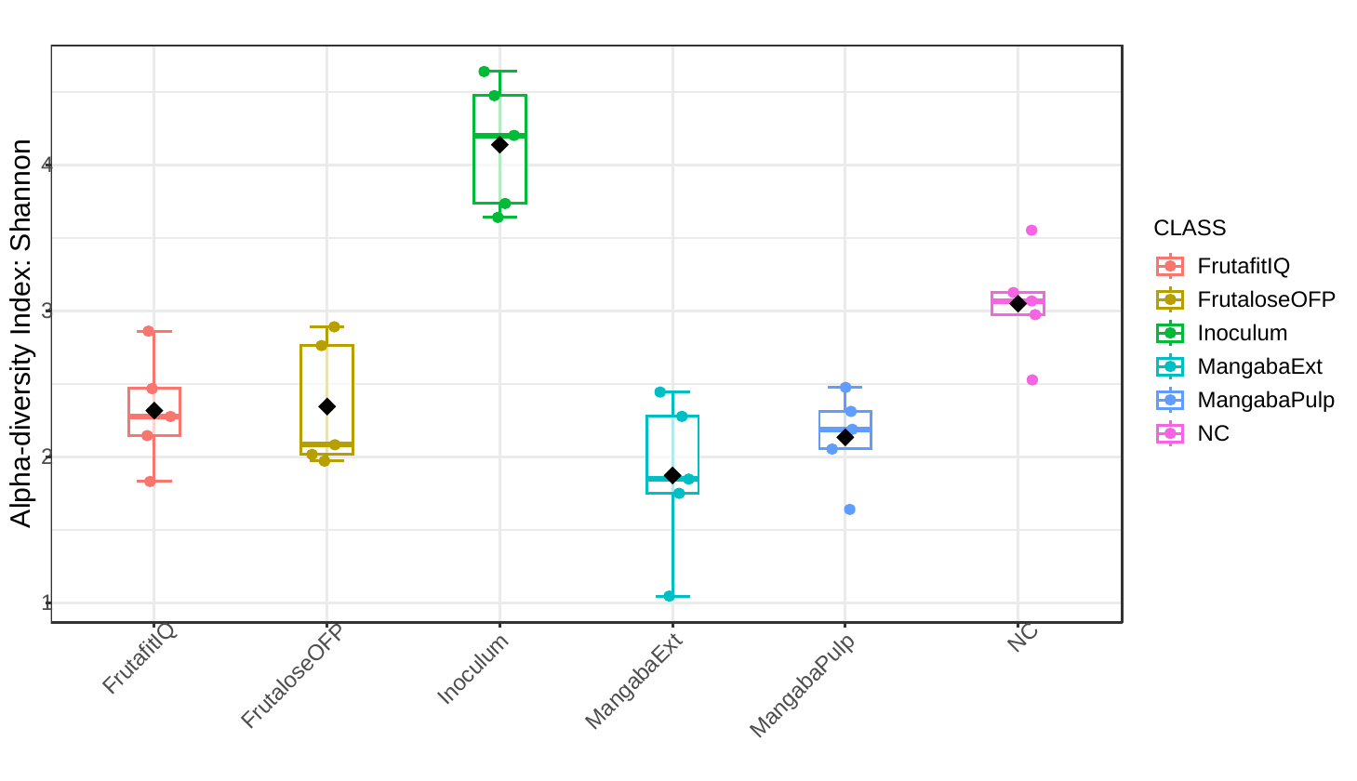
RESULTADOS
Mangaba reduz a diversidade alfa como um prebiótico
Índice de Shannon
Comparação pairwise | p | FDR
Inoculum vs todas 24h | 0,008 | 0,017 | *
MangabaPulp vs NC | 0,008 | 0,017 | *
MangabaExt vs NC | 0,008 | 0,017 | *
MangabaPulp vs MangabaExt | 0,548 | 0,685 | ns
MangabaPulp vs FrutaloseOFP | 0,841 | 0,901 | ns
Kruskal-Wallis: p = 0,001
Mangaba reduz significativamente a diversidade vs NC (FDR = 0,017)
Polpa e extrato não se distinguem entre si
Mangaba não se distingue dos prebióticos comerciais
13

Slide 14
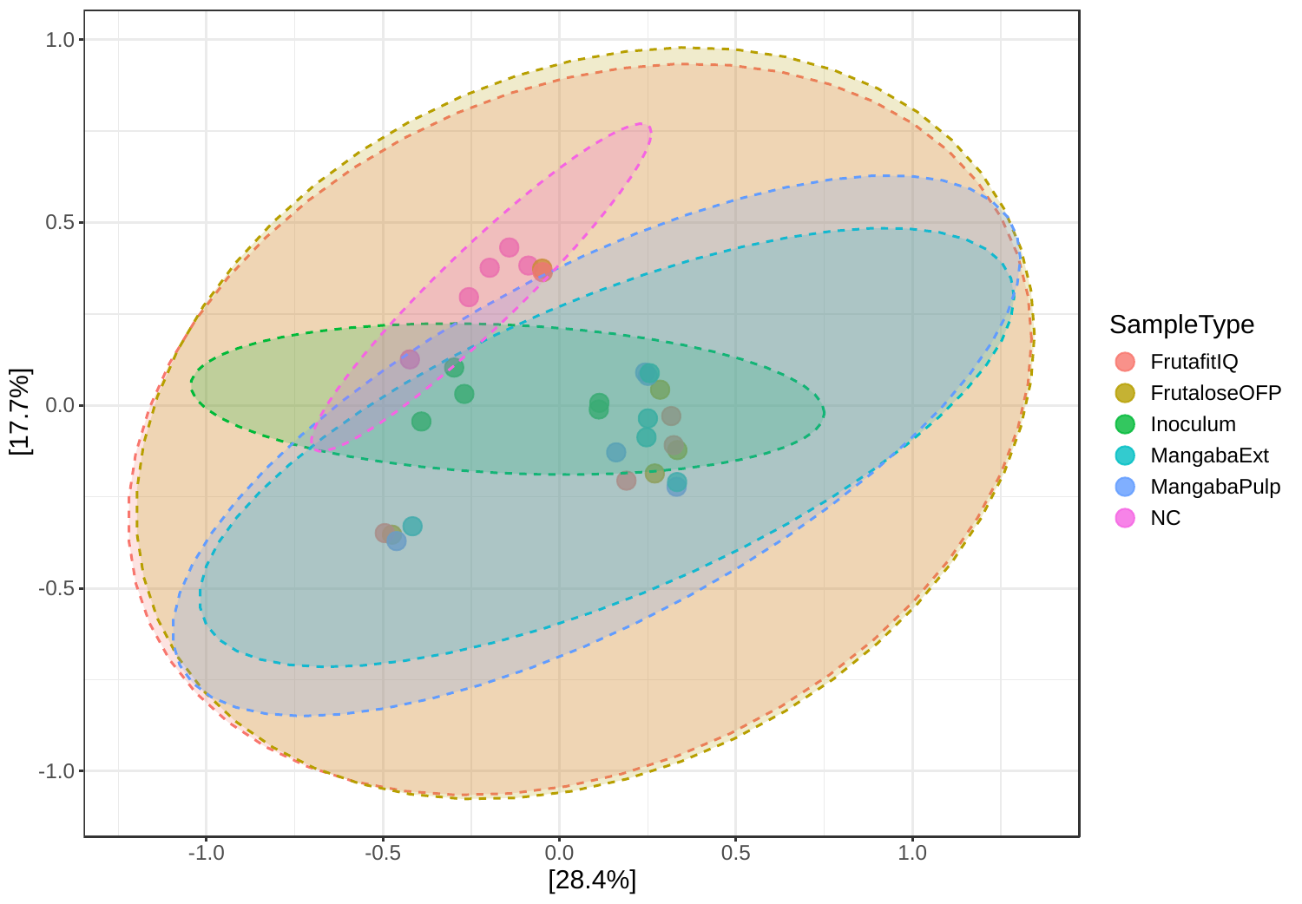
RESULTADOS
Mangaba difere do controlo
PCoA — Bray-Curtis
Comparação | R² | FDR
MangabaPulp vs NC | 0,33 | 0,030 | *
MangabaExt vs NC | 0,34 | 0,030 | *
MangabaPulp vs MangabaExt | 0,03 | 0,94 | ns
MangabaPulp vs FrutaloseOFP | 0,06 | 0,94 | ns
MangabaExt vs FrutafitIQ | 0,06 | 0,94 | ns
Mangaba difere significativamente do NC (R² > 0,32; FDR < 0,05)
Não se distingue dos prebióticos OFP / IQ (FDR > 0,9)
Polpa e extrato comportam-se de forma semelhante
14

Slide 15
RESULTADOS
LEfSe: mangaba enriquece bactérias lácticas
LEfSe — MangabaPulp vs NC
↑ Enriquecidos pela polpa
↓ Enriquecidos no NC
Ligilactobacillus
LDA +1,96 · p 0,009 · FDR 0,15
Lactobacillus
LDA +1,29 · p 0,045 · FDR 0,29
Bifidobacterium
LDA +2,29 · 25× ↑ vs NC
tendência: p 0,076 (não sig.)
Collinsella
LDA −1,84 · p 0,009 · FDR 0,15
Bacteroides
LDA −1,74 · p 0,028 · FDR 0,22
Dorea
LDA −1,48 · p 0,009 · FDR 0,15
Enterococcus
LDA −1,33 · p 0,047 · FDR 0,29
UCG_002
LDA −1,26 · p 0,009 · FDR 0,15
Faecalibacterium
LDA −1,08 · p 0,028 · FDR 0,22
Gráfico ordenado por |LDA score|. 9 géneros com p < 0,05 (Kruskal-Wallis, não corrigido) e |LDA| ≥ 1 — nenhum sobrevive a FDR < 0,05 (mín. 0,15); interpretados como tendências. Confirmação global: PERMANOVA. n = 5/grupo.
15

Slide 16
CONCLUSÕES
O que aprendi
1
Correção 16S rRNA aplicada — Correção do nº de cópias do gene 16S em >97% dos ASVs — abundâncias mais fiáveis
2
Mangaba modula a microbiota — Polpa e extrato diferenciam-se do controlo negativo (PERMANOVA, FDR < 0,05)
Hancornia speciosa é um potencial modulador prebiótico-like da microbiota intestinal humana.
3
Comportamento prebiótico — Perfil comparável ao de oligofructose e inulina
4
Bactérias benéficas — Enriquecimento de Ligilactobacillus, Lactobacillus e Bifidobacterium (produtores de SCFAs)
16

Slide 17

PRÓXIMOS PASSOS
Trabalho em curso
LEfSe complementar
Comparações adicionais (Ext vs NC; mangaba vs prebióticos) para consolidar biomarcadores
Análise de SCFAs
Integração com medições de ácidos de cadeia curta
Análise funcional preditiva
Tax4Fun + cruzamento com vias KEGG
Artigo final
Consolidação dos resultados
Obrigada pela atenção!
17

Slide 18
Utilização de ferramentas de IA
Elaboração do template/estrutura visual dos slides

